Slide 1
S2 자원 창고
2015.12.04
By Edan

Slide 2
V1.0 – 2016.03.04 초안작성

Slide 3
개요
자원창고 정의
적의 공격으로부터 약탈당하지 않도록 일정량의 자원을 보호해주고 내가 가진 자원을 아이템화 하는 기능을 하는 특수 건물
기획 의도
최소한의 병력과 전투력을 복구할 수 있는 자원을 확보해주어 유저가 게임을 계속해서 할 수 있도록 한다.

Slide 4
자원 창고 플로어
자원 창고
선택
No
Yes
자원 창고UI
진행
보호되는
자원 량
아이템화 UI
변환 할 아이템 선택
아이템으로 변환한지 24시간이 지났는가?
No
변환 버튼 비활성
Yes
선택한 아이템을 변환 할 자원이 있는가?
No
변환 버튼 비활성
Yes
버튼 활성화
아이템화
완료
유저에게
알림(푸시)
인벤토리에 아이템 보관

Slide 5
기능 정의1-1
자원 보호 기능
자원 창고의 가장 기본이 되는 기능으로 적의 약탈에서 자신의 자원을 일정 수량 보호해준다.
수성에 실패하여 약탈 시 보유하고 있는 자원 중 자원창고의 자원량을 제외하고 약탈 된다.
자원 창고의 레벨이 상승 할 수록 자원 보호량이 늘어 난다.
자원 창고에서 보호되는 식량 자원은 병사들이 소모하지 않는다.
아이템 패킹
자원 창고에서는 자신이 보유한 4종류의 자원 중 1종을 선택해 아이템화 할 수 있다.
아이템 패킹은 하루에 한번만 가능 하다.
패킹은 서버 시간 기준으로 00시 00분에 리셋 된다.
영주스킬, 과학연구, 연맹/연합 연구 및 건물, 국가특성의 효과로 아이템 패킹 시 소모되는 자원량이 줄어 들 수 있다.
아이템 패킹으로 만들 수 있는 아이템을 자원의 종류에 따라 정해져 있다.
식량/목재 : 10K / 30K / 50K / 100K / 300K / 500K
석재 : 5K / 10K / 30K / 50K / 100K / 200K
철광 : 1K / 3K / 5K / 10K / 30K / 50K
자원창고의 레벨이 올라 갈 수록 패킹 할 수 있는 자원의 양이 증가 한다.
아이템 패킹은 일정 시간이 지난 후에 완료 된다.
패킹을 시작하는 즉시 자원이 감소 된다.
패킹이 완료된 후 액션을 통해 인벤토리로 수집 한다.
아이템 패킹은 즉시 완료 및 시간 가속이 가능하다.
아이템 패킹으로 획득한 아이템은 해당하는 자원 아이템과 동일하다.
아이템, 스킬, 크라운 등으로 하루에 아이템 패킹 할 수 있는 횟수는 증가 시킬 수 없다.
보호 자원(적용에 대해 논의가 필요)
아이템에서 획득한 자원을 보호해준다.
보호 자원은 약탈이 되지 않는다.
보호 자원은 병력이 소모하지 못한다.
보호자원은 일반 자원과 다르게 구분되며 건설, 업그레이드, 병력생산 등에 최우선적으로 소모된다.

Slide 6
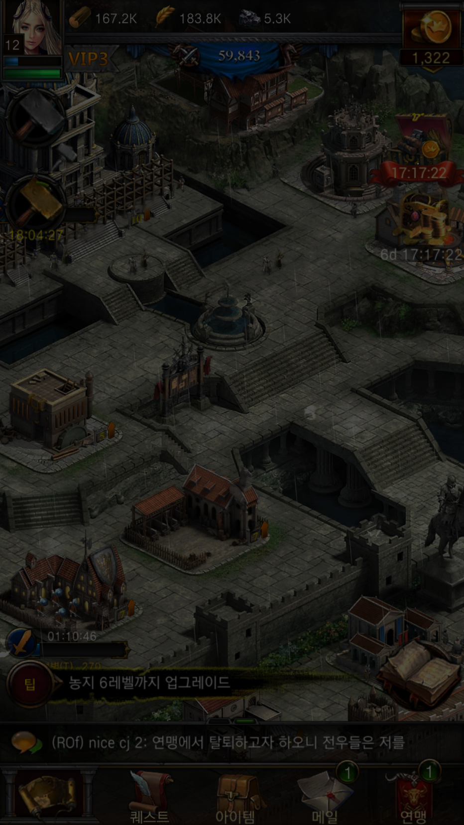




자원 창고 아이템 패킹(1)
현재 보유중인 자원을 표시 한다.
자원의 증감에 따라 실시간으로 변화 한다.
자원 창고의 기본 보호량을 앞에 표시한다.(검은색)
각종 추가 효과로 증가된 자원 보호량을 + 표시 뒤로 표기 한다(녹색)
100.1K
100.1K
100.1K
100.1K
보호자원에 관련된 도움말 페이지로 연결한다.
Protected Resource
9,990,000 +999,842
9,990,000 +999,842
보호중인 자원을 표시 한다.
9,990,000 +999,842
9,990,000 +999,842
패킹 가능한 아이템 종류를 보여 준다.
Packing Resource
아이템 패킹에 관련된 도움말 페이지로 연결한다.
패킹 팝업에서 취소하고 돌아온 경우 선택했던 아이콘에 선택표시가 되어있다.
10k
30k
50k
100.0k
300k
500k
10k
30k
50k
100k
300k
500k
현재 패킹이 불가능한 아이템을 표시 한다.
패킹이 활성화 되어 있는 아이콘을 터치하면 패킹 팝업이 출력 된다.
5k
10k
30k
50k
100k
200k
16:9
1K
3K
5k
10k
30k
50k
터치 시 선택된 아이콘의 패킹 팝업 창이 뜬다.
잠겨있는 아이콘은 선택되지 않는다.
선택된 아이콘이 없는 상태에서 누르면 경고 팝업을 출력한다.
패킹할 항목을 선택하지 않았습니다.
상세 정보
Packing
Resource

Slide 7
자원 창고 아이템 패킹(2)
100.1K
100.1K
100.1K
100.1K
Protected Resource
소모되는 자원과 자원 이름, 생성되는 아이템 이름을 표시 한다.
각각 색으로 표기 한다.
9,990,000 +999,842
9,990,000 +999,842
소모되는 자원의 아이콘과 소모량을 표시 한다.
자원이 부족할 경우 자원 량이 붉은 색으로 표시 된다.
9,990,000 +999,842
보유하고 있는 [자원 이름] [자원 량]을 소모하여 [아이템 이름]으로 만드시겠습니까?
9,990,000 +999,842
자원이 부족할 때
Packing Resource
생성되는 아이템의 아이콘을 표기 한다..
변환
10k
100K 소모
10k
30k
50k
100.0k
300k
500k
100K 소모
1개 획득
Packing Start
Cancle
자원이 부족하지 않을 경우 곧바로 스타트 된다.
자원이 부족할 경우 팝업 창을 띄운다.
10k
30k
50k
100k
300k
500k
전 단계로 돌아간다.
5k
10k
30k
50k
100k
200k
16:9
1K
3K
5k
10k
30k
50k
상세 정보
Packing
Resource

Slide 8
자원 창고 아이템 패킹 오류 팝업(1)
100.1K
100.1K
100.1K
100.1K
Protected Resource
9,990,000 +999,842
9,990,000 +999,842
9,990,000 +999,842
9,990,000 +999,842
보유하고 있는 [자원 이름] [자원 량]을 소모하여 [아이템 이름]으로 만드시겠습니까?
Packing Resource
변환
자원이 부족하여 아이템화 할 수 없습니다.
10k
소요 시간
23 : 59 : 59
1개 획득
10k
100K 소모
30k
50k
100.0k
300k
500k
Packing Start
Cancle
10k
30k
50k
100k
300k
500k
5k
10k
30k
50k
100k
200k
16:9
1K
3K
5k
10k
30k
50k
상세 정보
Packing
Resource

Slide 9
자원 창고 아이템 패킹 오류 팝업(2)
100.1K
100.1K
100.1K
100.1K
Protected Resource
9,990,000 +999,842
9,990,000 +999,842
9,990,000 +999,842
9,990,000 +999,842
보유하고 있는 [자원 이름] [자원 량]을 소모하여 [아이템 이름]으로 만드시겠습니까?
Packing Resource
변환
아직 사용 할 수 없습니다.
10k
소요 시간
23 : 59 : 59
1개 획득
10k
100K 소모
30k
50k
100.0k
300k
500k
Packing Start
Cancle
10k
30k
50k
100k
300k
500k
5k
10k
30k
50k
100k
200k
16:9
1K
3K
5k
10k
30k
50k
상세 정보
Packing
Resource

Slide 10
자원 창고 UI
-창고 내부 패킹 불가 상태
100.1K
100.1K
100.1K
100.1K
Protected Resource
9,990,000 +999,842
9,990,000 +999,842
9,990,000 +999,842
9,990,000 +999,842
패킹이 불가능 한 상황일때는 비활성화 표시를 해준다.
Packing Resource
10k
30k
50k
100.0k
300k
500k
10k
30k
50k
100k
300k
500k
5k
10k
30k
50k
100k
200k
16:9
1K
3K
5k
10k
30k
50k
패킹을 완료한 이후에는 패킹 버튼이 사라지고 다음 패킹이 가능한 시간을 표시해 준다.
상세 정보
다음 패킹 가능 시간
23:59:59

Slide 11
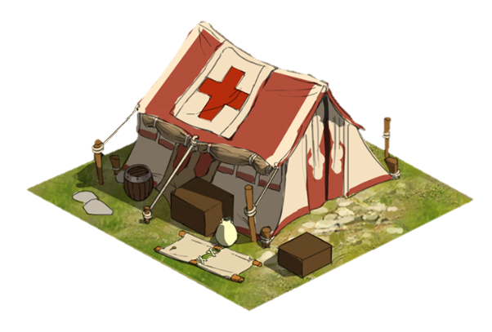


자원 창고 업그레이드 체크
1
LV30 마을회관
2
LV30 마을회관
3
LV30 마을회관
4
LV30 마을회관
이동
진행사항 02:30:50
무료건설 04:30
완료
자원 창고 업그레이드 시 건물 처리(4개의 타입이 존재 하게 되어집니다)
업그레이드 하기 위하여 다른 건물을 지어야 하는 하는 경우 표시(버튼에 텍스트 색상은 검은색으로 표기 합니다)
다른 건물을 건설을 진행 하고 있어서 건설망치가 없는 경우 표시(버튼에 텍스트 색상은 붉은 색으로 표기 합니다)
다른 건물을 건설을 진행 하고 있는 상태인데 무료로 건설이 가능한 상태의 경우 표시(버튼에 텍스트 색상은 파란색으로 표기 합니다)
※ 건물 건설은 5분 이하의 경우 무료로 할 수 있습니다(VIP 레벨에 따라 변동 되어집니다)
업그레이드 하기 위하여 다른 건물을 지어야 하는데 그 건물이 건설이 되어있는 경우 표시(버튼에 텍스트 색상은 검은색으로 표기 합니다)
1
36,000,000
2
36,000,000
자원보충
완료
자원 창고 업그레이드 시 식량, 목재, 철광, 미스릴 처리 (2개의 타입이 존재 하게 되어집니다)
업그레이드 하기 위한 비용이 부족 한 경우 표시(버튼에 텍스트 색상은 검은색으로 표기 합니다)
업그레이드 하기 위한 비용을 보유 하고 있는 경우 표시(버튼에 텍스트는 검은색으로 표기 합니다)
1
2
불가능 상태에서 표시
완료 상태 표시
불가 상태
완료 상태
Notes:
불가능 상태에서 표시

Slide 12



자원 창고 클릭 처리(1)
해당 건물 이름 정보를 알려줍니다
자원 창고
마을에서 자원창고를 클릭 시 나오는 정보 입니다
세부 정보 : 세부 정보 화면으로 이동 합니다
업그레이드 : 업그레이드 정보 화면으로 이동 합니다
패킹 : 아이템 패킹 화면으로 이동 합니다
세부정보
패킹
업그레이드
해당 건물 무료 업그레이드, 해당 건물을 철거 시 무료 철거가 가능한 경우 나오는 아이콘 입니다.
무료 아이콘 정보는 : VIP 레벨에 따라 무료 시간으로 건물을 건설 할 수 있는 상태가 되면 나오는 아이콘 입니다.
무료 아이콘을 클릭 시 해당 건설 하는 시간을 무시 하고 바로 건설이 진행 되어지게 되어집니다
※ 무료 아이콘을 클릭 하여 건물 건설 완료 시 3초간 나오는 알림 팝업창이 나오도록 합니다.
무료
LV 30 자원 창고 건설 완료
Notes:
5000

Slide 13


마을 병원 클릭 처리(2)
자원 창고
해당 건물 건설, 업그레이드 진행 중인 상태에서 나오는 아이콘 입니다.
즉시 가속 아이콘 : 즉시 아이콘 클릭 시 크라운을 소모 하여 바로 업그레이드 가능 합니다.
가속 아이콘 : 가속 아이콘을 클릭 시 가속 아이템 사용 팝업이 호출 되어지게 처리 하도록 합니다(자세한 내용은 마을 자원 창고 클릭 처리(3)에서 확인 가능
※ 가속 아이콘의 경우 가속 아이템이 없는 경우 알림 팝업이 3초 동안 나오도록 처리.
※ 건물 업그레이드 완료 시 알림 팝업이 호출 되어지며, 3초 동안 유지 되어집니다.
세부정보
5000
가속
LV 30 자원 창고 건설 완료
3초간 알림 팝업
즉시가속
보유 중인 가속 아이템이 없습니다
3초간 알림 팝업
영주님! 일정량의 골드를 사용하시면 현재 작업을 즉시 완성 하실 수 있습니다!
남은 시간 : 02:30:30
영주님! 일정량의 골드를 사용하시면 현재 작업을 즉시 완성 하실 수 있습니다!
남은 시간 : 02:30:30
즉시 가속
즉시 가속
30000
30000
< 건물 건설 진행 중 상태의 경우 팝업 >
< 부상병 치료 진행 중 상태의 경우 팝업 >
※ 건물 업그레이드의 경우 동일한 테이블로 시간에 따른 비용을 동일 하게 처리 할 것인지 확인이 필요 함 ?
Notes:
건물 건설 진행 중 상태의 경우 팝업

Slide 14
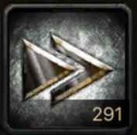


자원 창고 클릭 처리(3)
해당 가속 사항에 따른 제목
100.1K
100.1K
100.1K
100.1K
16:9
아이템 리스트(현재 보유 하고 있는 아이템만 나오도록 처리)
부상병 치료 아이템(일반 가속 아이템, 부상병 치료 아이템)
건물 건설 아이템 (일반 가속 아이템)
※ 아이템 선택 시 아이템 선택 테두리 표시를 해주도록 함.
좌/우 화살표 버튼을 눌러 아이템 커서 이동이 가능 함
슬라이드 기능을 사용하여 좌/우 이동이 가능 함
건물 건축 중
지금 현재 진행 상태(시간정보)
- 시간에 따라 게이지가 줄어든 방식
00:09:06
아이템 리스트(현재 보유 하고 있는 아이템만 나오도록 처리)
부상병 치료 아이템(일반 가속 아이템, 부상병 치료 아이템)
건물 건설 아이템 (일반 가속 아이템)
※ 숫자 공간 선택 시 시스템 키 패드 출력 하여 입력 가능
좌/우 화살표 버튼을 눌러 아이템 커서 이동이 가능 함
슬라이드 기능을 사용하여 좌/우 이동이 가능 함
-
5분 건설 가속
1시간 건설 가속
8시간 건설 가속
+
1
가속시간: 00:05:00 (무료시간:5분)
사용 버튼 클릭 시 바로 사용 하거나. 시간을 초과 하는 하여 아이템을 사용 시 팝업 호출.
사용
영주님께서 선택 하신 가속 시간은 남은 시간보다 훨씬 많은 시간을 가속 합니다. 사용 하시겠습니까 ?
16:9
확인
< 건물 건설 가속 상태의 경우 팝업 >
Notes:
확인

Slide 15
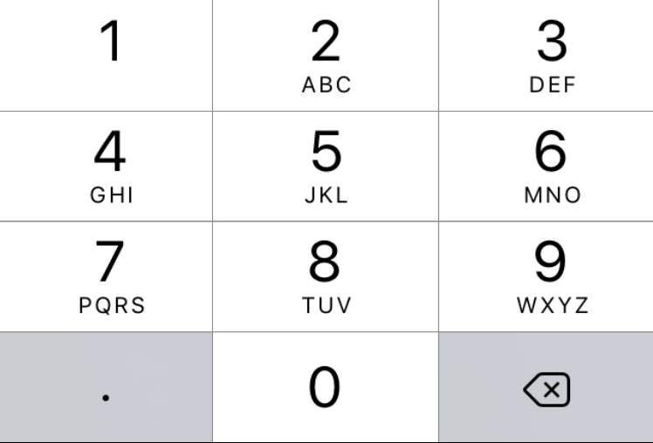
자원 창고 클릭 처리(3)
100.1K
100.1K
100.1K
100.1K
16:9
건물 건설 중
00:09:06
화면에 키패드가 나올 수 있도록 처리가 가능 한지 체크 하여야 하며, 이 방식이 안될 경우 게임 숫자 키패드를 만들어서 사용 하는 방식을 추천 합니다
-
5분 건설 가속
1시간 건설 가속
8시간 건설 가속
+
1
가속시간: 00:05:00 (무료시간:5분)
사용
숫자 영역 클릭 시 시스템 키패드 출력 되어지도록 처리
숫자 입력 시 해당 하는 숫자가 입력 되어지며, 완료 버튼을 클릭 시 해당 하는 숫자가 입력 되어집니다.
숫자를 입력 하여 해당 하는 아이템 개수가 없는 경우 최대 max 개수를 입력 해주도록 합니다.
16:9
완료

Slide 16

자원 창고 업그레이드_정보
해당 재화 클릭 시 해당 하는 자원 구매, 사용 화면으로 이동 하도록 함
100.1K
100.1K
100.1K
100.1K
16:9
건물 레벨 정보
건물에 최대 부상 병수 + 추가 부상 병수
※ 추가 부상병수는 기술연구 + ?
건물 이미지
LV30
자원 창고
다음 레벨 18
자원 보호량
7500 + 500
필수 조건
1. 자원 정보, 건설 정보
2. 불가 표시, 완료 표시
3. 완료, 이동, 진행 중, 무료 건설 표시
LV30 마을회관
36,000,000
이동
완료
LV30 마을회관
LV30 마을회관
진행사항 02:30:50
진행사항 02:30:50
스크롤 할 수 있도록 설계 필요.(최대 6개가 넘어 갈 수 있기 때문에 약간에 공간을 두어 스크롤이 될 수 있다는 느낌으로 디자인 필요)
LV30 마을회관
진행사항 02:30:50
16:9
즉시 업그레이드
(즉시 업그레이드 버튼 클릭 시 팝업 호출)
건설 시간 표시(업그레이드 시 시간을 표기 해줍니다)
05:27:32
업그레이드 버튼
- 업그레이드 불가 시 비활성화
- 업그레이드 가능 시 활성화 > 클릭 시 업그레이드 진행
뒤로 가기 버튼
클릭 시 팝업을 닫히도록 처리
즉시 업그레이드
업그레이드
10000
Notes:
LV30
병원

Slide 17

자원 창고 업그레이드_팝업
100.1K
100.1K
100.1K
100.1K
자원이 부족 시 자원보충 버튼을 클릭 시 자원 사용, 구매 화면으로 이동 합니다
(S2_자원구매 및 사용.PPT)
이동 버튼을 누르면 해당 하는 건물로 이동 하여 클릭 표시를 해주도록 합니다.(해당 건물 센터 위치에 손가락 표시를 해주도록 함)
16:9
LV30
자원 창고
다음 레벨 18
자원 보호
7500 + 500
영주님 한번에 한 개의 건물만 업그레이드가 가능합니다. 골드를 소비 하시면 현재 업그레이드 중의 건물을 가속 업그레이드 하실 수 있습니다.
남은 시간 : 02:30:30
필수 조건
LV30 마을회관
36,000,000
영주님 한번에 한 개의 건물만 업그레이드가 가능합니다. 골드를 소비 하시면 현재 업그레이드 중의 건물을 가속 업그레이드 하실 수 있습니다.
남은 시간 : 02:30:30
이동
자원 보충
LV30 마을회관
LV30 마을회관
즉시 가속
진행사항 02:30:50
30000
무료건설 04:30
영주님 골드를 소비하여 바로 농지을/를 업그레이드 하실 수 있습니다!
16:9
무료
05:27:32
즉시 업그레이드
LV 30 마을 회관 건설 완료
즉시 업그레이드
업그레이드
30000
10000
Notes:
이동 버튼을 누르면 해당 하는 건물로 이동 하여 클릭 표시를 해주도록 합니다.(해당 건물 센터 위치에 손가락 표시를 해주도록 함)

Slide 18
병원 상세정보(1)
해당 재화 클릭 시 해당 하는 자원 구매, 사용 화면으로 이동 하도록 함((S2_자원구매 및 사용.PPT)
100.1K
100.1K
100.1K
100.1K
16:9
LV30
자원 창고
병원에 대한 정보를 볼 수 있는 화면 입니다
적의 약탈로부터 자원을 지켜주는 건물입니다.
물음표 클릭 시 세부 정보에 대한 도움말 내용이 나오게 되어집니다
세부 정보
식량 자원 보호 8,000 +8423
목재 자원 보호 8,000 +8423
석재 자원 보호 8,000 +8423
철광 자원 보호 8,000 +8423
지금 현재 레벨에 대한 정보를 보여줍니다.
자원 보호량을 보여줍니다.(건물에 대한 자원 보호량 + 추가 자원 보호량)
※ 추가 보호량은 기술연구 + 영주스킬 + 국가 특성 + 연합건물 버프
상세 정보 클릭 시 팝업 호출
16:9
뒤로 가기 버튼
클릭 시 팝업을 닫히도록 처리
철거 시 건물을 철거 하는 팝업이 나오게 되어집니다.
상세 정보
철거

Slide 19
병원 상세정보(2)
※ 확인 버튼 없는 팝업
(주위 다른 곳을 누르면 팝업이 닫히도록 처리)
100.1K
100.1K
100.1K
100.1K
100.1K
100.1K
100.1K
100.1K
자원 창고는 약탈로부터 자원을 보호하고 자신의 자원을 아이템화 하는 기능을 제공합니다.
자원 창고 LV 14
16:9
16:9
적의 약탈로부터 자원을 지켜주는 건물입니다.
차원 창고 세부 내용
LV30
자원 창고
병원은 부상병을 치료 할 수 있는 장소 입니다
적의 약탈로부터 자원을 지켜주는 건물입니다.
레벨 | 식량 자원 보호량 | 전투력
1 | 500 | 10
2 | 1000 | 15
3 | 1500 | 20
4 | 2500 | 25
5 | 3500 | 30
6 | 4500 | 35
7 | 5500 | 40
8 | 6500 | 45
9 | 7500 | 55
10 | 8500 | 70
11 | 9500 | 80
12 | 10500 | 90
13 | 11500 | 100
14 | 12500 | 110
15 | 13500 | 120
16 | 14500 | 130
17 | 15500 | 140
세부 정보
세부 정보
부상병수용량 8,000
전체 부상병 수용량 60000 +8423
식량 자원 보호 8,000 +8423
목재 자원 보호 8,000 +8423
석재 자원 보호 8,000 +8423
철광 자원 보호 8,000 +8423
건축물을 철거하시겠습니까? 건물을 철거하면 전투력 손실이 있습니다!
16:9
16:9
확인
※ 스크롤 가능 하도록 구현 필요
철거
철거
상세 정보
상세 정보

Slide 20
병원 상세정보_업그레이드 취소
100.1K
100.1K
100.1K
100.1K
업그레이드 취소
업그레이드 취소의 경우 건물이 업그레이드 진행 상태에서 나오는 버튼 입니다
철거 버튼이 업그레이드 취소 버튼으로 변경 되어지게 되어집니다
※ 업그레이드 취소 진행 시 팝업창이 호출 되어지게 되어지며, 업그레이드 취소 시 업그레이드 비용이 50% 복구 되어지게 되어집니다.
16:9
LV30
자원 창고
적의 약탈로부터 자원을 지켜주는 건물입니다.
세부 정보
업그레이드를 취소 할 경우 아이템은 절반만 복구 되어집니다. 업그레이드를 취소 하시겠습니까 ?
식량 자원 보호 8,000 +8423
목재 자원 보호 8,000 +8423
석재 자원 보호 8,000 +8423
철광 자원 보호 8,000 +8423
확인
16:9
상세 정보
업그레이드 취소
Notes:
업그레이드를 취소 할 경우 아이템은 절반만 복구 되어집니다. 업그레이드를 취소 하시겠습니까 ?

Slide 21
자원 창고 UI
-창고 내부
현재 보유중인 자원을 표시 한다.
자원의 증감에 따라 실시간으로 변화 한다.
자원 창고의 기본 보호량을 앞에 표시한다.(검은색)
각종 추가 효과로 증가된 자원 보호량을 + 표시 뒤로 표기 한다(녹색)
100.1K
100.1K
100.1K
100.1K
보호자원에 관련된 도움말 페이지로 연결한다.
Protected Resource
9,990,000 +999,842
9,990,000 +999,842
보호중인 자원을 표시 한다.
패킹 할 자원의 종류 탭
각 탭을 선택 하면 페이지가 변경 된다.
채집할 수 없는 자원의 탭을 선택 할 경우 팝업창으로 알림
9,990,000 +999,842
9,990,000 +999,842
아이템 패킹에 관련된 도움말 페이지로 연결한다.
식량
목재
석재
철광
Packing Resource
필요한 자원을 보여준다.
획득하는데 소요되는 시간을 보여준다.
보유한 자원이 부족한 경우 붉은 색으로 표시 한다.
스킬, 기술연구 등으로 생산 자원이 줄어든 경우 줄어든 자원으로 표시한다.
패킹 가능한 아이템 종류를 보여 준다.
선택한 아이템에 표시를 해준다.
생산 조건
아이템 이름
식량 30000
10k
30k
23:59:59
오픈 조건
오픈 조건
아직 생산가능 조건이 되지 않은 경우는 오픈 조건을 보여준다.(건물 레벨)
50k
건물 Lv 11
100k
건물 Lv 21
16:9
오픈 조건
오픈 조건
300k
건물 Lv 31
500k
건물 Lv 41
터치 시 패킹 시작
상세 정보
Packing
Resource

